Slide 1
PAON4: fit des franges d’interférences
J.E Campagne
18 Dec 2017

Slide 2
PLAN
CasA 31Oct17
Modèle et fit des Auto-corrélations;
Modèle et fit des Cross-corrélations
Modèle et fit des phases instrumentales
Rotation de phases
Phases de CasA 31 Oct 17 appliquées sur CasA 25 Nov 17.
Pour plus de détails voir https://bao-radio.lal.in2p3.fr/index.php/PAON4/Analyses

Slide 3

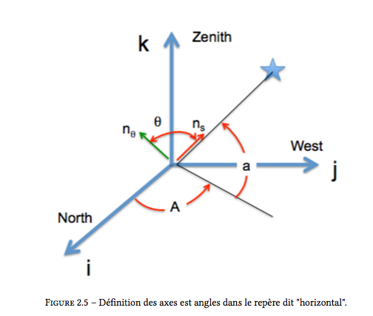


Usage du transit de Cas A
Source brillante et « ponctuelle »
Les Auto-corrélations : voie par voie séparément (4 auto) et fréquence par fréquence.
Beam
Fond linéaire
D: diamètre effectif
a_{z} : défaut de pointé azimut

Slide 4
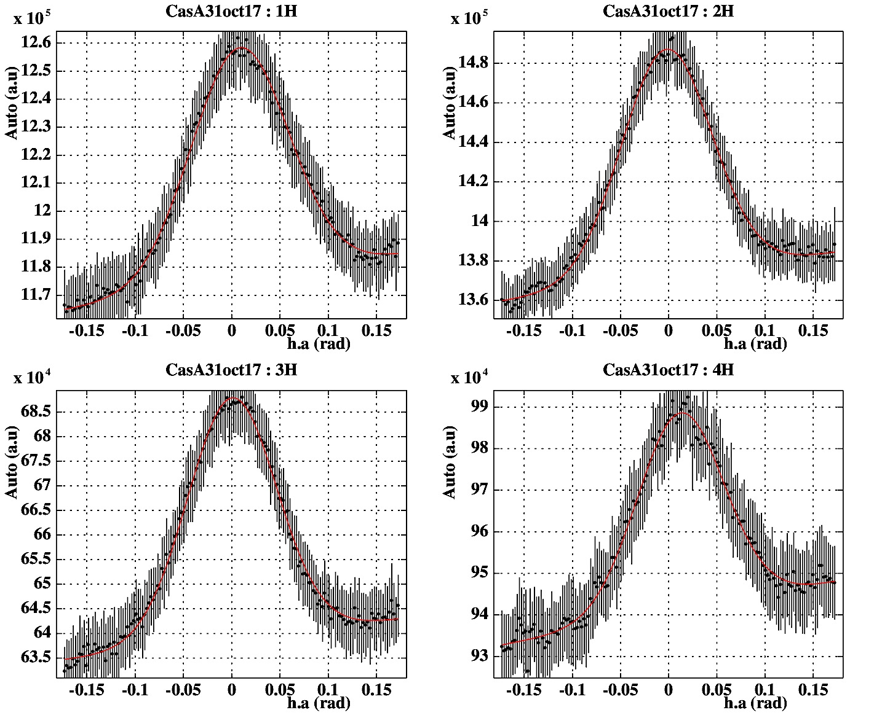
Exemple: CasA 31 Oct 17
(a.u)
h(rad)
1349MHz

Slide 5


Les Cross-corrélations : fit combiné des 6 cross
Les défauts en azimut (a_{z}) et les diamètres effectifs (D) sont fixés aux valeurs estimées à partir des auto-corrélations
Partie réelle
Fond plat
Moyenne géométrique des beams
N_{b}: normalisation ici prise indépendante de N_{a} (cf. auto-corr)
Déphasage instrumental
convention
Vecteur des lignes de base fixées au valeur géométrique (fit instable sinon)
Φ_{1H} = 0
(x₁,y₁,z₁) = 0

Slide 6
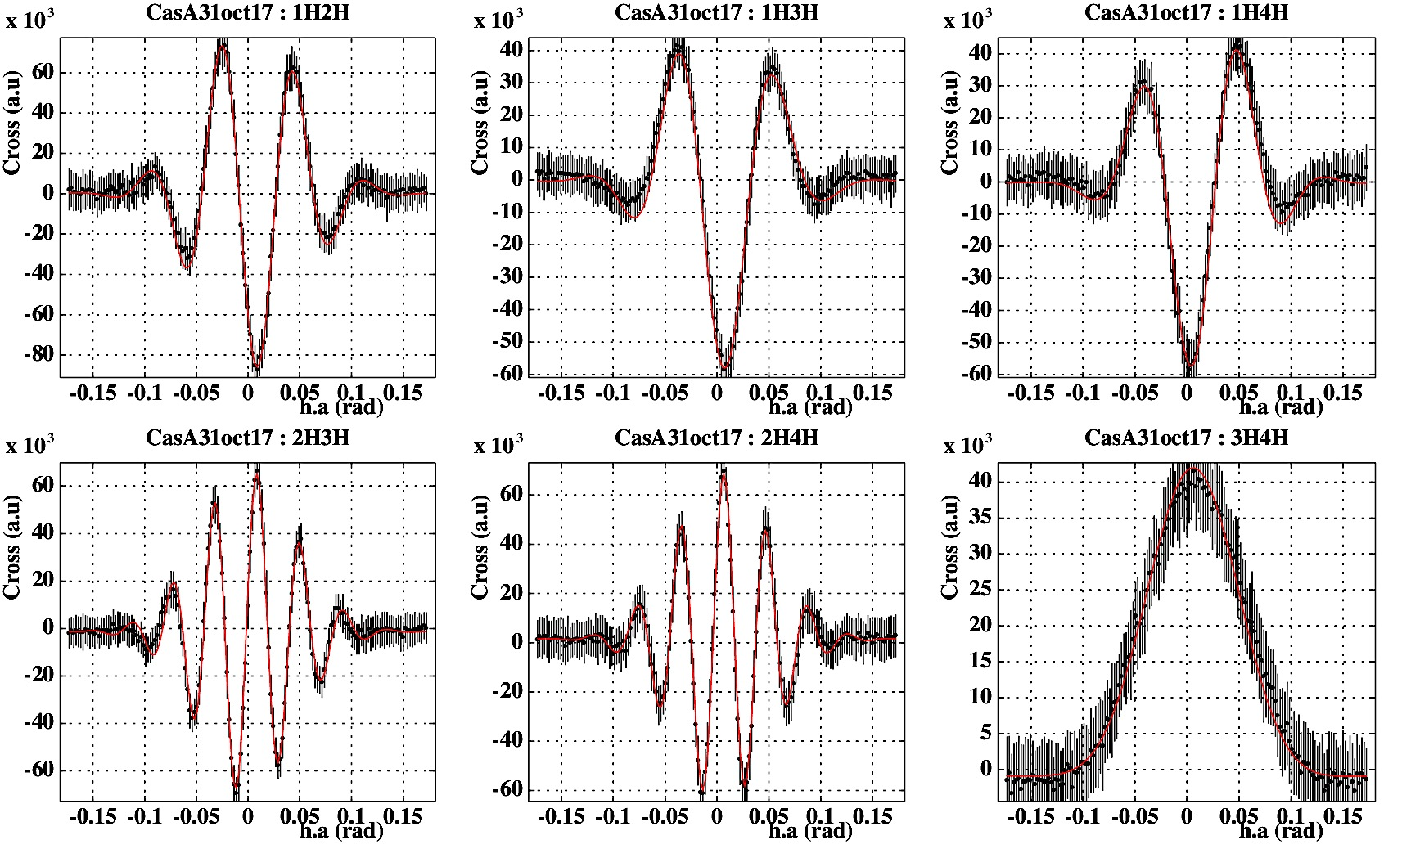
Exemple: CasA 31 Oct 17
(a.u)
h(rad)
1349MHz

Slide 7
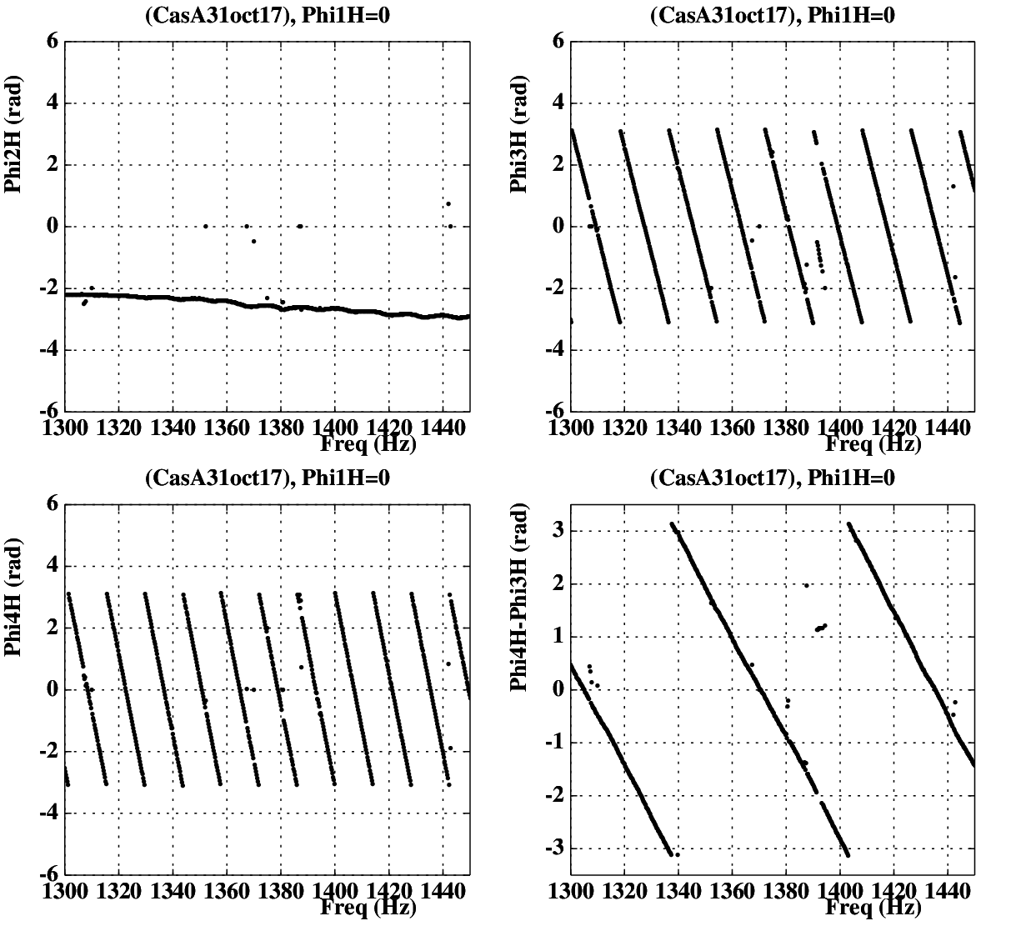
Les phases instrumentales
Φ_{1H} = 0
Φ_{2H} – Φ_{1H}
Φ_{3H} – Φ_{1H}
ΔΦ
Freq.
Φ_{4H} – Φ_{1H}
Φ_{4H} – Φ_{3H}

Slide 8
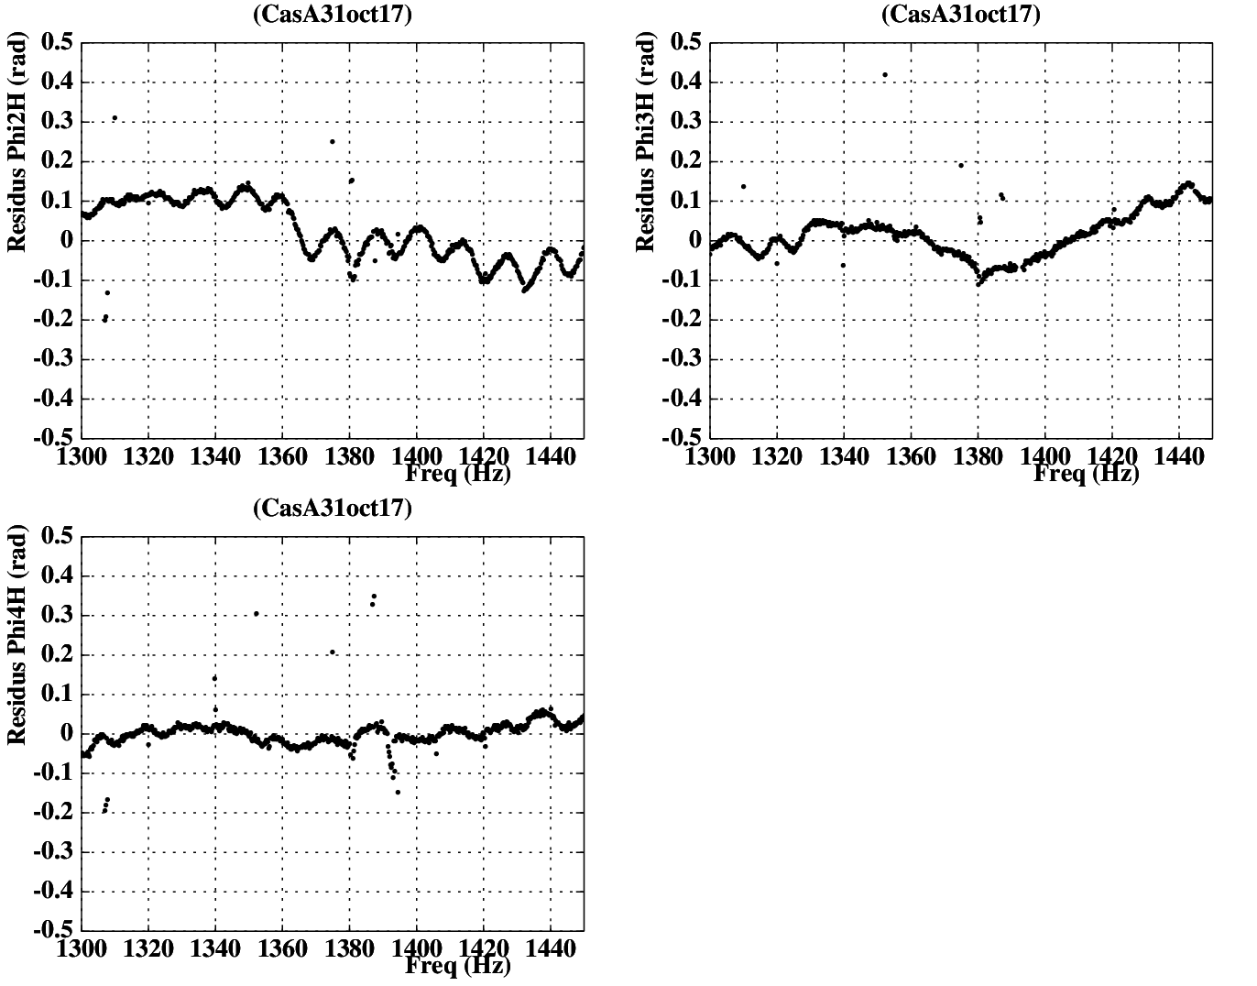


Les phases instrumentales (modèles)
Φ_{2H}
Φ_{3H}
Résidus
Freq.
Φ_{4H}
Forme « linéaire »
Forme « dents de scie »

Slide 9

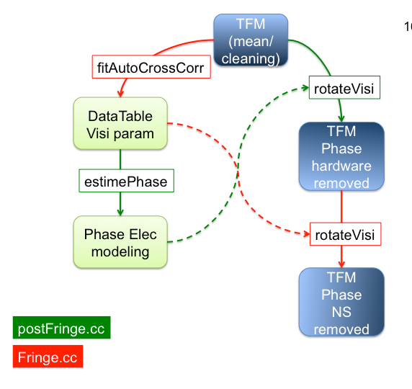


Rotation de phases
L’idée est en premier lieu de corriger les cartes Temps-Fréquence des phases instrumentales pour pouvoir amorcer le map-making.
En second lieu on peut aussi vouloir garder que les phases E-W pour tous les couples de voies et voir si les franges d’interférences sont « synchrones ».
N-S
« Vertical »=0

Slide 10
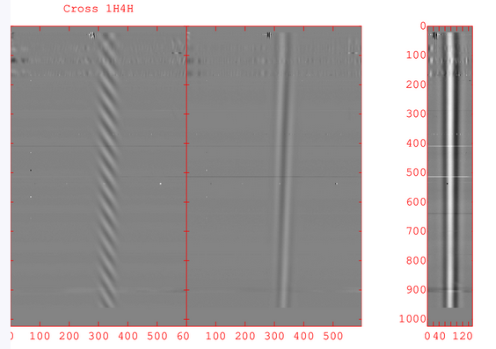
Exemple CasA 31 Oct 17
temps
ν

Slide 11
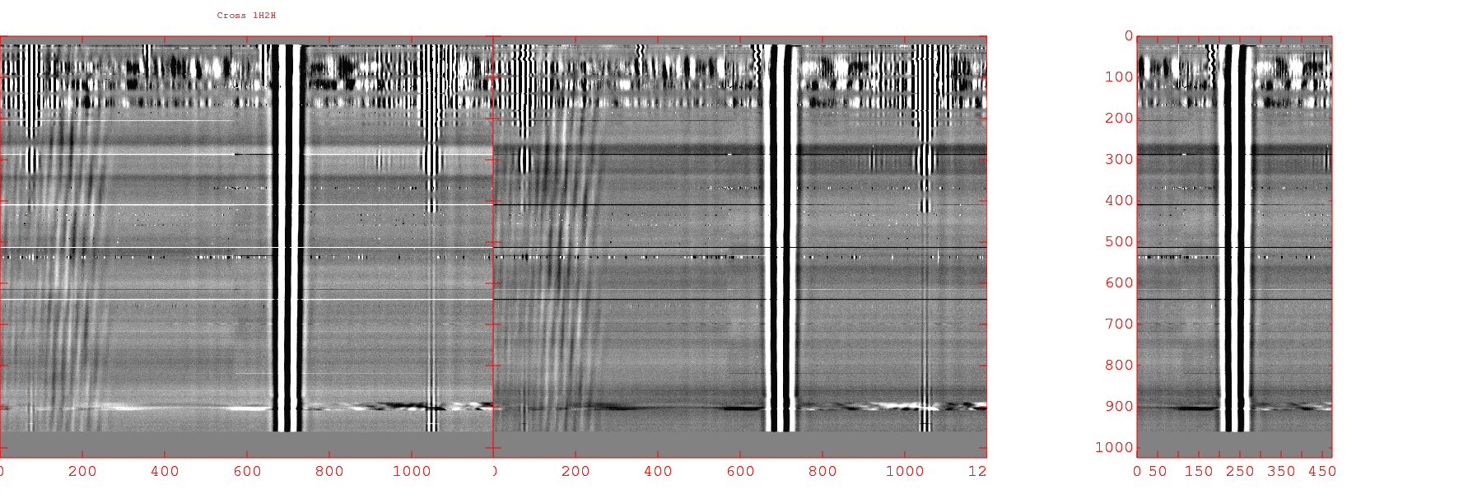
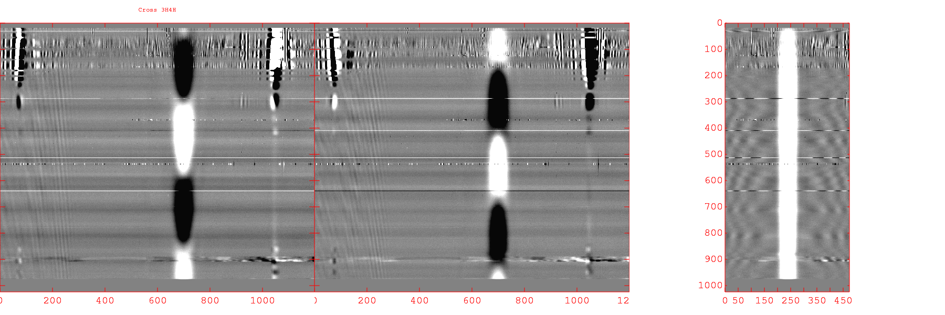
Test de stabilité des phases inst.
Phases du 31 Oct 17 appliquées telles quelles sur l’observation du 25 Nov 17
temps
ν

Slide 12
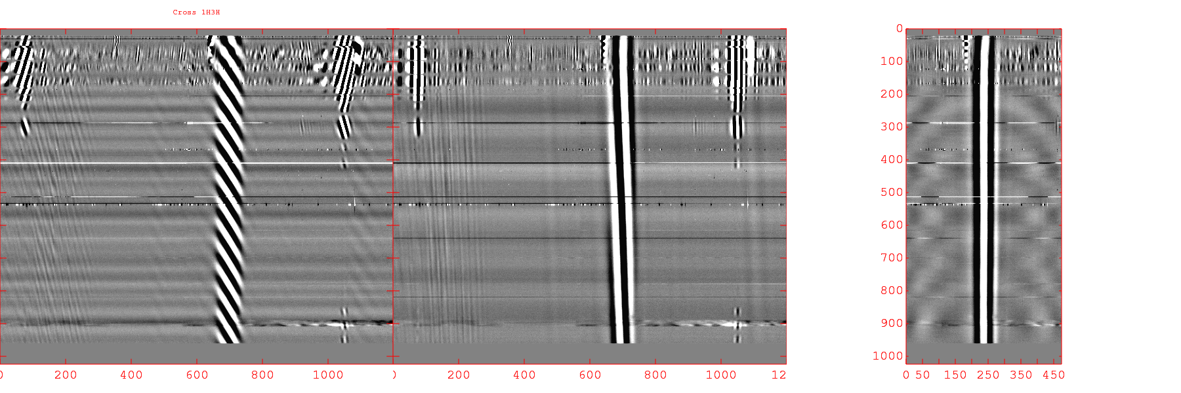
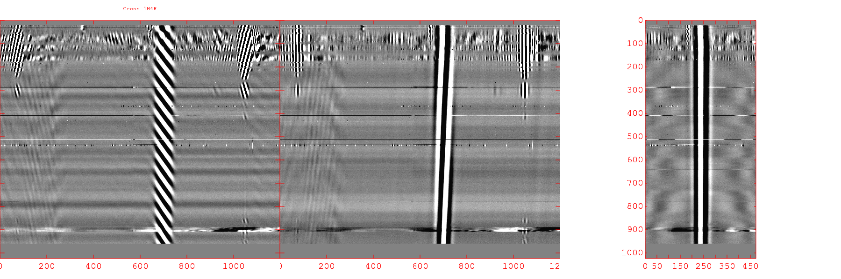
temps
ν

Slide 13
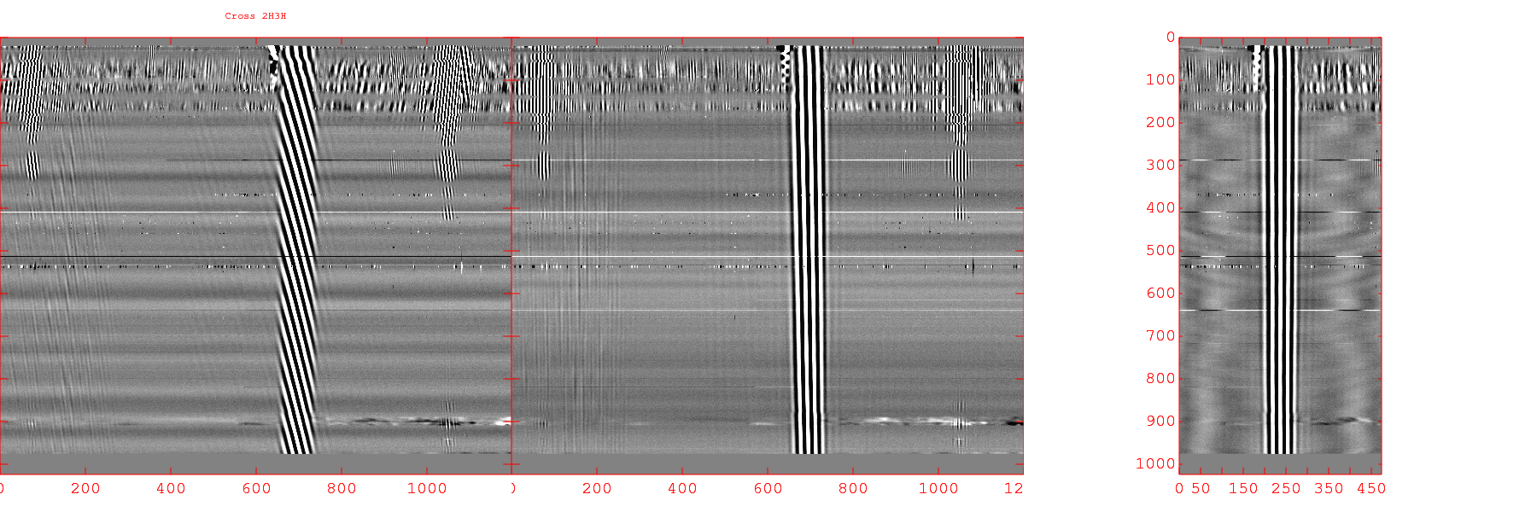
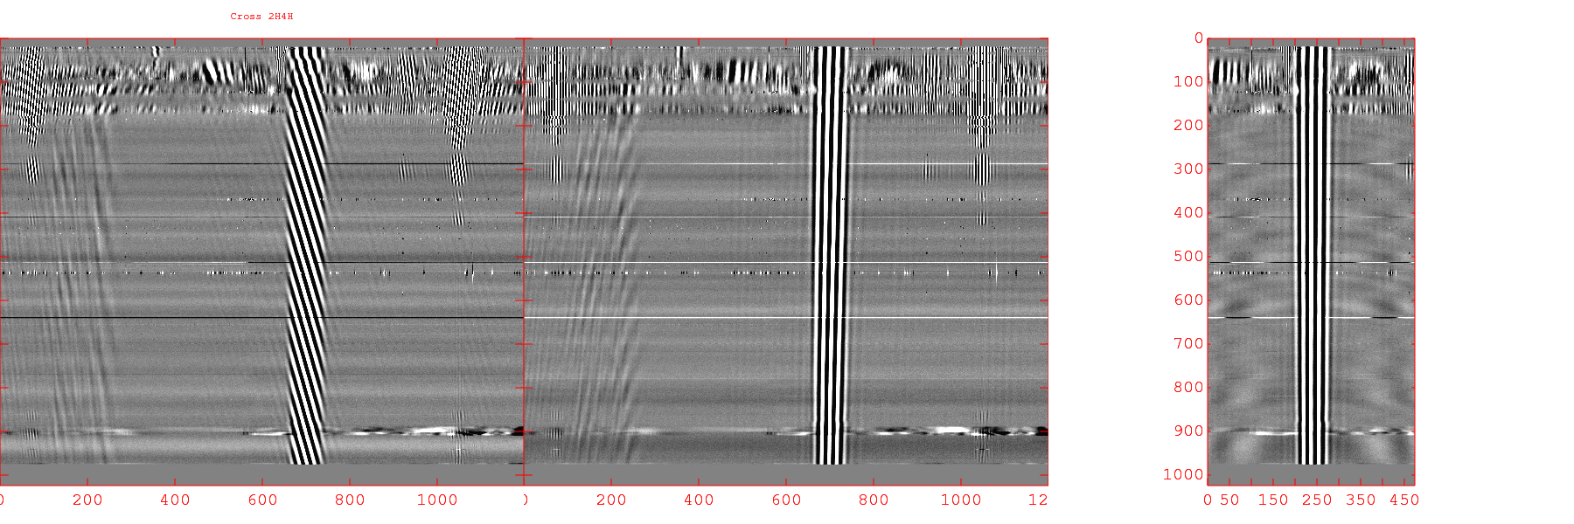
temps
ν

